Slide 1
Chap09. SQL문 속 또 다른 SQL문, 서브쿼리

Slide 2
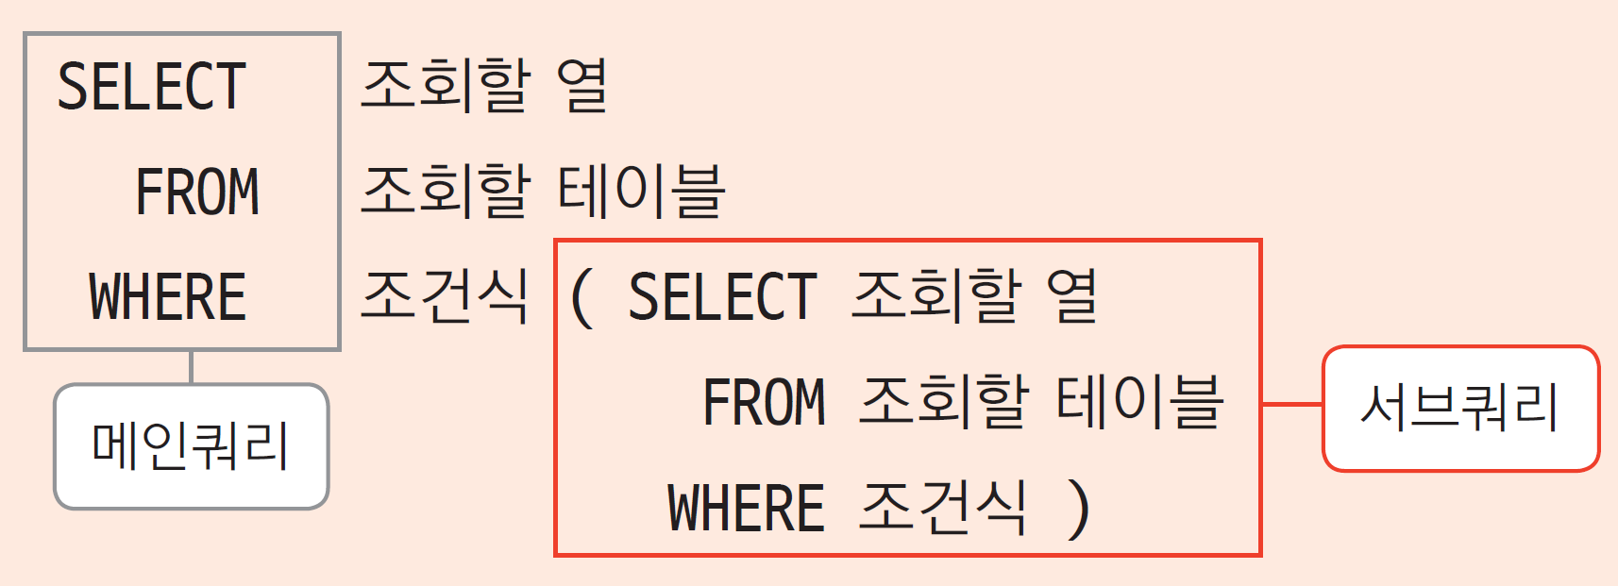
09-1 서브쿼리
서브쿼리란?

Slide 3
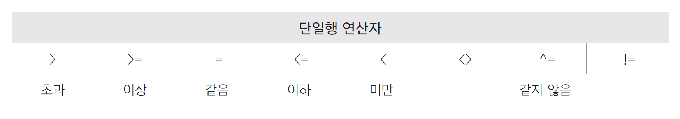
09-2 실행 결과가 하나인 단일행 서브쿼리
단일행 서브쿼리
실행 결과가 단 하나의 행으로 나오는 서브쿼리
단일행 연산자 사용

Slide 4
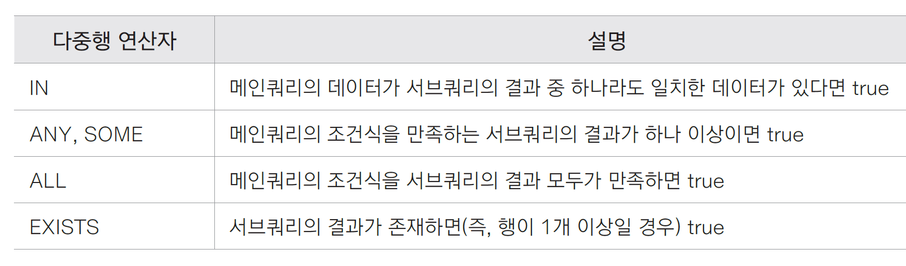
09-3 실행 결과가 여러 개인 다중행 서브쿼리
다중행 서브쿼리
실행 결과가 여러 개의 행으로 나오는 서브쿼리
단중행 연산자 사용

Slide 5
09-3 실행 결과가 여러 개인 다중행 서브쿼리
IN 연산자
서브쿼리의 결과와 일치하는 값을 가진 행을 출력
WHERE절에 서브쿼리 없을 때의 IN 연산자와 동일한 효과

Slide 6
09-3 실행 결과가 여러 개인 다중행 서브쿼리
ANY, SOME 연산자
서브쿼리의 여러 결과 값에 메인쿼리의 조건식을 대입
조건식을 대입한 결과가 하나라도 true일 경우, 메인쿼리의 조건식이 true

Slide 7
09-3 실행 결과가 여러 개인 다중행 서브쿼리
ALL 연산자
서브쿼리의 여러 결과 값에 메인쿼리의 조건식을 대입
조건식을 대입한 결과가 모두가 true일 경우, 메인쿼리의 조건식이 true

Slide 8
09-3 실행 결과가 여러 개인 다중행 서브쿼리
EXIT 연산자
서브쿼리의 결과가 존재할 경우, true

Slide 9
09-4 비교할 열이 여러 개인 다중열 서브쿼리
다중열 서브쿼리
서브쿼리에 여러 열 지정
메인쿼리의 비교 열은 동일한 개수, 동일한 자료형을 괄호로 묶어서 지정

Slide 10
09-5 FROM절에 사용하는 서브쿼리와 WITH절
FROM 절에 사용하는 서브쿼리
별칭을 지정하여 테이블처럼 사용
WITH 절
메인쿼리 사용 전 먼저 이름과 함께 작성

Slide 11
09-6 SELECT절에 사용하는 서브쿼리
하나의 열 영역으로 사용
하나의 결과를 반환

